Slide 1
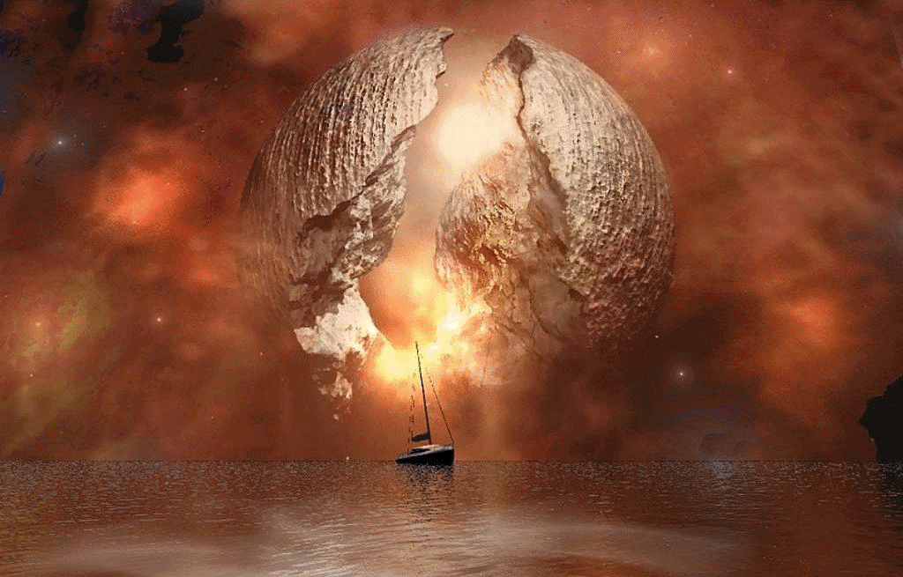
PANTHEON
TEMPLO
DOS
DEUSES
Avanço Automático
Toninho Vendramini
formatações

Slide 2
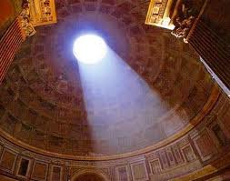
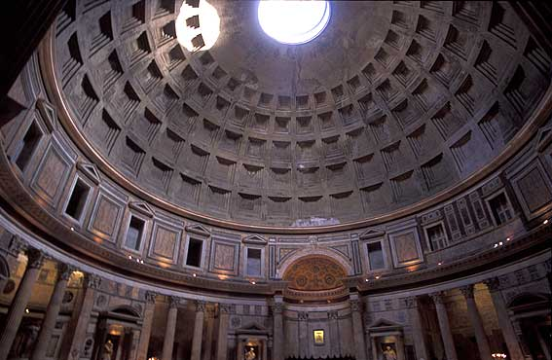
O Pantheon sempre provocou admiração. Passeando pelas ruas da velha Roma, observamos o magnífico panorama onde ele se encontra. O pintor, escultor e arquiteto Michelangelo, um dos principais nomes do Renascimento, via nele uma das maiores conquistas do espírito humano. Ali estão enterrados os heróis da Itália, entre eles os últimos reis da família Savoia.

Slide 3
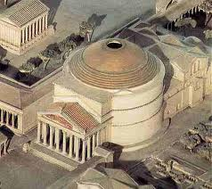
O fabuloso escultor se inspirou no magnífico templo, quando projetou a cúpula circular da Basílica de São Pedro, no Vaticano. Em respeito ao Pantheon, foi construída um pouco menor, sendo, até os últimos anos, a maior cúpula circular do mundo.

Slide 4
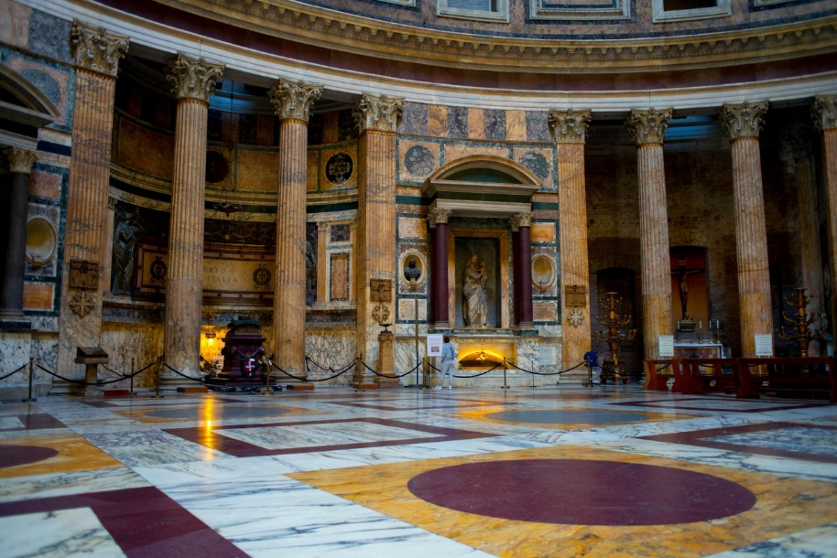
Esse monumento teve como seu idealizador o imperador Adriano e está localizado no centro histórico de Roma; é a mais bem preservada construção da época imperial romana que chegou até os nossos dias. A maior parte de seu piso, colunas e revestimento de mármore são testemunhas do glorioso passado arquitetônico.

Slide 5
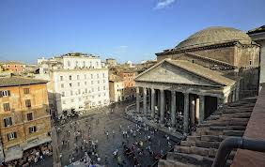
Conforme leitura que fizemos no local, a obra foi concluída no ano 125 de nossa era, substituindo o que existia no local.
É um templo todo fechado e a única abertura com fonte de luz natural é a sua majestosa cúpula.

Slide 6
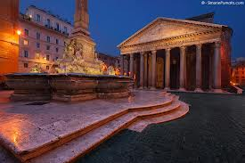
Pelos relatos que colhemos por lá, a intenção do imperador, ao projetar o templo, era a de produzir ali a harmonia do globo terrestre e da esfera estelar. No ano 600, os cristãos transformaram-no em uma igreja, salvando-o da destruição que atingiu outros monumentos romanos.

Slide 7
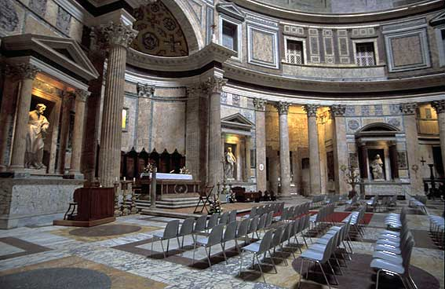
Ele, soberbamente, resistiu à passagem dos séculos graças a sua forma circular, extremamente estável, e ao material de construção utilizado, feito de cal e um produto vulcânico leve e resistente, capaz de sua sustentação, diminuindo o risco de desmoronamentos, o que não aconteceu com o Coliseu, que não resistiu a vários terremotos italianos.

Slide 8
UM POUCO DE HISTÓRIA.
O tema musical que acompanha essa formatação, se chama Nabucco. É uma ópera em quatro atos de Giuseppe Verdi, escrita 1842. Conta a história do rei Nabucodonosor da Babilônia, escrita durante a época da ocupação austríaca no norte da Itália e, por meio de várias analogias, suscitou o sentimento nacionalista italiano da época. Todos nós ouvimos de gerações anteriores, que o sangue fervia nas veias, quando a escutavam. Foi estreada, a 9 de março de 1842, no Teatro Scalla de Milão.

Slide 9
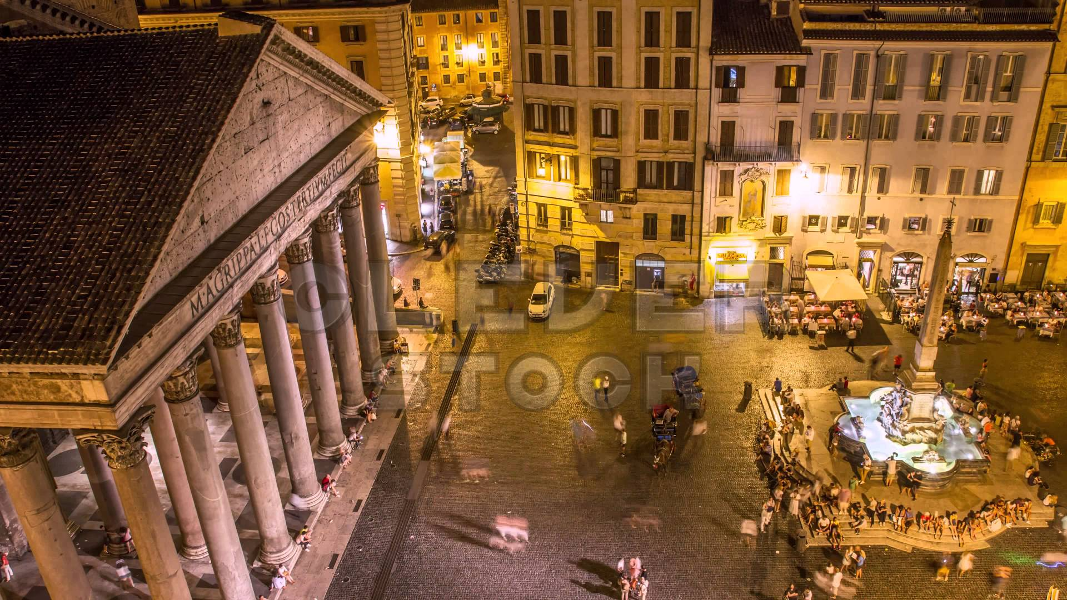

UMA CRIAÇÃO E PRODUÇÃO DE:
VENDRAMINI
Pesquisas & Imagens
Arquivo Pessoal / Internet
Músicas
Abertura: Cara Mia
Acompanhamento: Nabucco
Encerramento: Io Que Amo Solo Te
Nico Fidenco
TONINHO 44
ACESSE MEUS ESPAÇOS CULTURAIS E TORNE-SE MEU SEGUIDOR
http://vendraminiletras.blogspot.com/
http://sergrasan.com/toninhovendraminislides/
PARTICIPAÇÕES:
ASSOCIAÇÃO DOS POETAS E ESCRITORES DE JUNDIAÍ E REGIÃO.
ACADEMIA NACIONAL DE LETRAS DO PORTAL DO POETA BRASILEIRO - ACADÊMICO 28.
Email: toninhovendramini@gmail.com

